Slide 1
ΜΑΘΗΜΑ #5 ΒΑΣΙΛΕΙΟ TΩΝ ΖΩΩΝ (ΚΑΙ ΣΥΝΔΕΣΗ ΜΕ ΤΟ Μ-4)
ΜΑΘΗΜΑ #5- ΠΕΜΠΤΗ, 30-10-2025

Slide 2

ΒΑΣΙΛΕΙΟ TΩΝ ΦΥTΩΝ (Επανάληψη)
Φυτικοί οργανισμοί χαρακτηρίζονται εκείνοι οι οργανισμοί οι οποίοι είναι αυτότροφοι, ικανοί δηλ. να συνθέσουν μόνοι τους τις οργανικές ουσίες τις οποίες χρειάζονται από πολύ απλά υλικά όπως το CΟ2, το νερό και κάποια ανόργανα ιόντα, με τη βοήθεια της χλωροφύλλης και του φωτός. Η διαδικασία αυτή, βέβαια, είναι η διαδικασία της φωτοσύνθεσης. Εξαιτίας της ύπαρξης αυτού του συγκεκριμένου τρόπου διατροφής, τα φυτά χαρακτηρίζονται από την έλλειψη (μετα)κίνησης. Μια άλλη χαρακτηριστική ιδιότητα είναι η ύπαρξη στα κύτταρά τους κυτταρικού τοιχώματος από κυτταρίνη και κενοτοπίων γεμάτων με νερό. Η αποθηκευτική ουσία είναι στα πιο πολλά φυτά το άμυλο. (Αντιθέτως, η αποθηκευτική ουσία των ζώων είναι το ΓΛΥΚΟΓΟΝΟ.
Tο βασίλειο των φυτών χωρίζεται σε 4 συνομοταξίες: τα Θαλλόφυτα (με γνωστή Ομοταξία ΤΑ ΦΥΚΗ), τα Βρυόφυτα,τα Πτεριδόφυτα και τα Σπερματόφυτα.
Notes:
ΕΠΕ: Υποδείξτε το λάθος: Τα 4 βασικά χαρακτηριστικά που κάνουν ένα οργανισμό να ανήκει στο Βασίλειο των Φυτών είναι (Α) Η φωτοσυνθετική ικανότητα, (Β) Η έλλειψη μετακίνησης, (Γ) Η παρουσία κυτταρίνης πάνω από την κυτταρική μεμβράνη, (Δ) Η αποθήκευση της ενέργειας που τους περισσεύει με τη μορφή Γλυκογόνου. (Ε) Η αποθήκευση της ενέργειας που περισσεύει με τη μορφή Αμύλου.

Slide 3
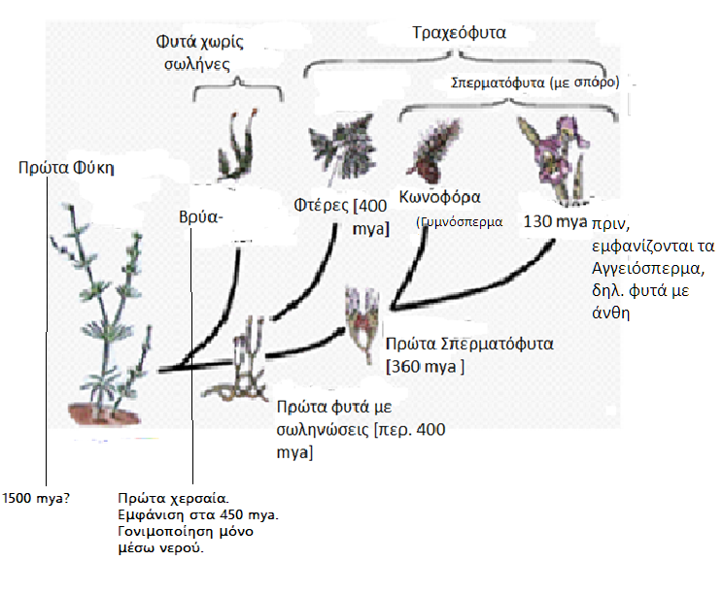

Ιστορία της εμφάνισης των 4 κύριων ομάδων (Συνομοταξίες) του Βασιλείου των Φυτών:
Notes:
Ιστορία της εμφάνισης των 4 κύριων ομάδων (Συνομοταξίες) των Φυτών: Πρώτα εμφανίζεται η Ομοταξία των Φυκών (Ανήκουν στην 1^{η} Συνομοταξία, τα Θαλόφυτα), ζουν και διασταυρώνονται μέσα στο νερό, δεν έχουν εσωτερικούς σωλήνες. Ακολουθούν τα πρώτα χερσαία φυτά (Συνομοταξία Βρύα).
ΕΡΩΤΗΣΗ ΠΕ: Στην Κοινωνιολογία ή την Κοινωνική ψυχολογία θα ακούσετε (ενδεχομένως) τη φράση: «Η Οντογένεση είναι σύντομη επανάληψη της Φυλογένεσης». Ποια είναι η σωστή σειρά της Φυλογένεσης της Τριανταφυλλιάς (Δεν εννοώ την εξαδέρφη σας!): (Α) Φύκη- Πτεριδόφυτα- Βρυόφυτα- Γυμνόσπερμα -Αγγειόσπερμα. (Β) Αγγειόσπερμα- Φύκη- Βρυόφυτα-Πτεριδόφυτα- Γυμνόσπερμα. (Γ) Φύκη- Βρυόφυτα-Πτεριδόφυτα- Γυμνόσπερμα -Αγγειόσπερμα. (Δ) Φύκη-Βρυόφυτα-Πτεριδόφυτα- Αγγειόσπερμα –Γυμνόσπερμα (Ε) τίποτε από αυτά.

Slide 4
Κύριοι παράγοντες που επηρέασαν την εξέλιξη των φυτών: Ο Τρόπος πολλαπλασιασμού και ο τρόπος μεταφοράς του νερού (ύπαρξη σωλήνων).
Συνομοταξία Βρυόφυτα : Ζουν στη στεριά, αλλά εξαρτώνται ακόμη από την ύπαρξη νερού, τουλάχιστον για τον Πολλαπλασιασμό τους, αλλά επειδή δεν έχουν αποκτήσει εσωτερικούς σωλήνες- (τραχείες) για να μεταφέρουν το νερό, περιορίζονται σε μικρό μέγεθος και ζουν κανονικά όταν υπάρχει νερό στο περιβάλλον.
Συνομοταξία Πτεριδόφυτα: Διασταυρώνονται μέσω του νερού, αλλά δεν χρειάζεται να είναι όλα τα κύτταρά τους σε επαφή με το νερό. Κάποια που είναι ψηλά, δέχονται το νερό μέσω εσωτερικών σωλήνων: τις τραχείες. Από εδώ και πέρα τα φυτά ονομάζονται Τραχειόφυτα.
Συνομοταξία Σπερματόφυτα: Είναι φυτά που αρχικά διασταυρώνονται μέσω του αέρα και αργότερα μέσω των εντόμων. Το πρώτο γονιμοποιημένο κύτταρο αποκτά τη μορφή Σπόρου (κουκουνάρι και αργότερα κουκούτσι μέσα σε καρπό).
Ομοταξία Γυμνόσπερμα χωρίς άνθη (διασταύρωση μέσω του αέρα)
Ομοταξία Αγγειόσπερμα (με άνθη): διασταύρωση μέσω των εντόμων, και καμμιά φορά και μέσω του αέρα, ή μικρών πουλιών.
Notes:
ΕΠΕ: Τα αγγειόσπερμα κυρίεψαν τον πλανήτη Γη διότι (Α) Ήταν τα πρώτα φυτά που εμφανίστηκαν στην ξηρά και είχαν χρόνο να εξαπλωθούν. (Β) Διασταυρώνονται ταχύτερα μέσω του αέρα και συνεπώς πολλαπλασιάζονται γρήγορα. (Γ) Διασταυρώνονται μέσω των εντόμων, κάτι που έχει πολλά πλεονεκτήματα. (Δ) Ζουν σε εύκρατα κλίματα γεγονός που ευνοεί την ποικιλότητα. (Ε) τίποτε από αυτά.

Slide 5
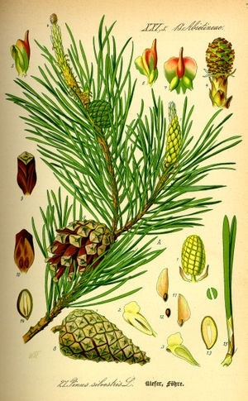
Συνομοταξία Σπερματόφυτα= 2 Ομοταξίες
Αν βγάλουμε έξω τα Φύκη, τα Βρύα και τις Φτέρες- Όλα τα υπόλοιπα φυτά ανήκουν στα Σπερματόφυτα.
Έχουν ξεχωριστά αρσενικά και θηλυκά σπόρια (τη γύρη και τους εμβρυόσακους, αντίστοιχα). Ο εμβρυόσακος μετά τη γονιμοποίηση αναπτύσσεται σε σπέρμα. Έχουν σύνθετους αγγειώδεις ιστούς στη ρίζα, το κορμό και τα φύλλα.
Διακρίνονται σε δύο Ομοταξίες: Τα Γυμνόσπερμα και τα Αγγειόσπερμα.
ΟΜΟΤΑΞΙΑ: Γυμνόσπερμα (γυμνό σπέρμα μέσα σε κώνο (κωνοφόρα) –Δεν έχουν άνθος που μετά μετατρέπεται σε καρπό. Είναι το πεύκο, το έλατο, το κυπαρίσσι κ.α.
Το πεύκο λέγεται Ρinus silvestris: SOS: ΘΑ ΠΡΕΠΕΙ ΝΑ ΞΕΡΕΤΕ ΝΑ ΤΟ ΤΑΞΙΝΟΜΕΙΤΕ!!!!!
Notes:
Ερώτηση ΠΕ: Το Πεύκο (Α) Είναι Σπερματόφυτο, (Β) Είναι Γυμνόσπερμο, (Γ) Είναι Αγγειόσπερμο, (Δ) Λέγεται Ρinus silvestris. Υποδείξτε το ΛΑΘΟΣ.

Slide 6
ΟΜΟΤΑΞΙΑ: ΑΓΓΕΙΟΣΠΕΡΜΑ «Tα μονοκοτυλήδονα και τα δικοτυλήδονα ανθίζανε στον κάμπο σου το 'χαν πει στον κλήδονα και σμίξαμε φιλήδονα τα χείλια μας, Mαλάμω!» (Γ. Σεφέρης)
Tάξη Δικοτυλήδονα: Έχουν φύλλα με νεύρα που διακλαδίζονται φτιάχνοντας ένα δίχτυ. Tα άνθη τους έχουν διάφορα τμήματα, όπως τα σέπαλα, τα πέταλα, οι στήμονες κλπ. Οι καρποί έχουν δύο κοτυληδόνες. Ο κορμός τους αυξάνει και σε ύψος και σε διάμετρο, χρόνο με το χρόνο. Μερικές ενδεικτικές οικογένειες και αντιπρόσωποι που ανήκουν στην τάξη αυτή είναι:
Οικογένεια: Rununculaceae(π.χ. νεραγκούλα), Rosaceae(π.χ. τριαντάφυλλο), Fagaceae(π.χ. βαλανιδιά). Compositae (π.χ. μαργαρίτα), Cactaceae (π.χ. κάκτος).
Leguminosae (όσπρια): Phaseolus vulgaris (φασολιά).
Tάξη: Μονοκοτυλήδονα Οι καρποί έχουν μία κοτυληδόνα. Tα φύλλα τους έχουν παράλληλα νεύρα. Δεν εμφανίζουν δευτερογενή αύξηση (διαμετρική), συνήθως έχουν μικρό μέγεθος. Γνωστές οικογένειες είναι:
Οικογένεια: Liliaceae, είναι οι κρίνοι.
Gramineae, είναι τα αγρωστώδη (στάρι, καλαμπόκι ). Triticum aestivum, Zea mays.
Notes:
Υποδείξτε το λάθος για το φυτό της Φασολιάς: (Α) Η επιστημονική ονομασία του είναι Phaseolus vulgaris, (Β) Ανήκει στην Τάξη Δικοτυλήδονα, (Γ) Ανήκει στην Ομοταξία Γυμνόσπερμα (Δ) Ανήκει στα Σπερματόφυτα.
ΘΕΜΑ ΕΞΕΤΑΣΕΩΝ, ΖΗΤΗΜΑ 2^{ο}=15% . Σας δίνονται οι οργανισμοί Phaseolus vulgaris (Leguminosae) kai Zea mays ((Graminae). Επιλέξατε το Δικοτυλήδονο και αντιστοιχείστε το με : Βασίλειο, Συνομοταξία, Ομοταξία, Τάξη, Οικογένεια, Γένος, είδος.

Slide 7
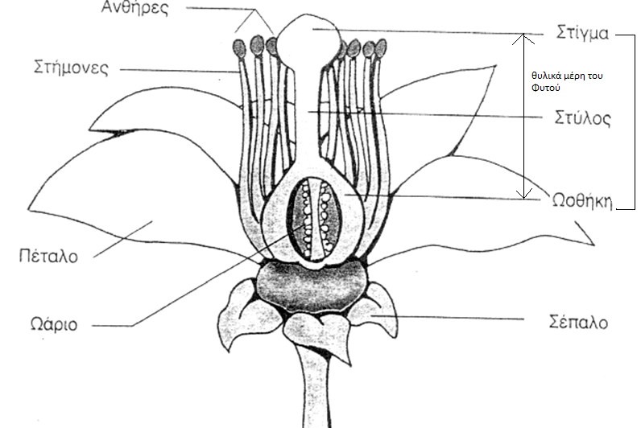
Εικόνα : ΤυπικΟ Ανθος ενΟς φυΤΟύ (αγγειΟσπερμου).
ΥΠΕΡΟΣ
Notes:
Υποδείξτε την λάθος πρόταση: (Α) Στα άρρενα (αρσενικά) μέρη ενός αγγειόσπερμου περιλαμβάνονται οι στήμονες. (Β) Στα άρρενα (αρσενικά) μέρη ενός αγγειόσπερμου περιλαμβάνονται οι ανθήρες που παράγουν τη γύρη. (Γ) Στα θήλεα (θηλυκά) μέρη ενός αγγειόσπερμου περιλαμβάνεται ο Ύπερος. (Δ) Στα θήλεα (θηλυκά) μέρη ενός αγγειόσπερμου περιλαμβάνεται ο Στύλος και το Στίγμα. (Ε) Στα θήλεα (θηλυκά) μέρη ενός αγγειόσπερμου περιλαμβάνονται οι Ανθήρες που παράγουν τα ωάρια.

Slide 8
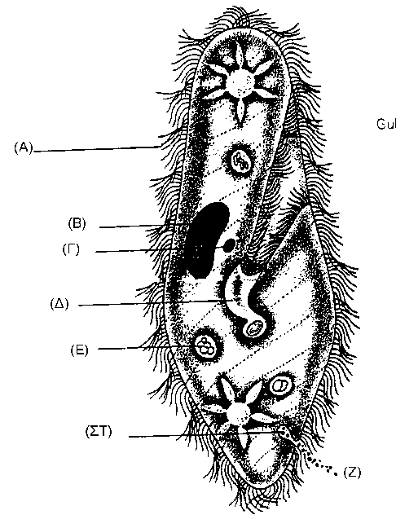
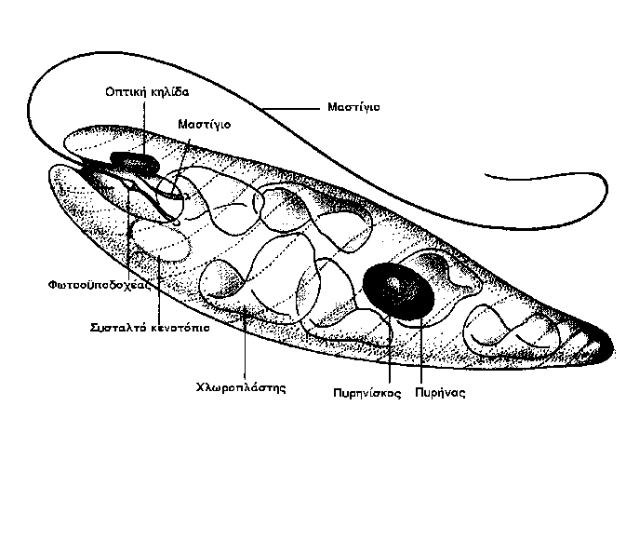
ΒΑΣΙΛΕΙΟ ΤΩΝ ΖΩΩΝ: ΥΠΟΒΑΣΙΛΕΙΟ ΠΡΩTΟΖΩΑ:
ΣΥΝΟΜΟTΑΞΙΑ: ΠΡΩTΟΖΩΑ
Κύρια χαρακτηριστικά :
Είναι μονοκύτταροι ζωικοί οργανισμοί. Μερικές φορές σχηματίζουν αποικίες.
Ομοταξία Ευγλενοειδή Euglena viridis
Ομοταξία Βλεφαριδοφόρα
Paramecium
Notes:
Σας δίνεται ο μονοκύτταρος οργανισμός Euglena viridis. Ταξινόμιση σε Βασίλειο, Υποβασίλειο, Συνομοταξία, Ομοταξία, Γένος, Είδος.
Γνωστά το Γένος, Είδος, Βασίλειο, Υποβασίλειο,

Slide 9
ΒΑΣΙΛΕΙΟ των Ζώων*= Υποβασίλειο: ΜΕΤΑΖΩΑ.
Αρκεί να θυμόσαστε τις Εξής 5 ΣΥΝΟΜΟΤΑΞΙΕΣ:
Συνομοταξίες Μεταζώων: Κοιλεντερόζωα, Πλατυέλμινθες, Μαλάκια,
Αρθρόποδα, Χορδωτά.
Ένα επόμενο στάδιο διαφοράς στην οργάνωση του ΝΣ είναι η μετάβαση από τα Ασπόνδυλα στα Σπονδυλωτά.
ΣΥΝΟΜΟTΑΞΙΑ: ΧΟΡΔΩTΑ (Σπονδυλωτά): έχουν νωτιαίο μυελό που περιβάλλεται από οστεώδη σπονδυλική στήλη.
Ομοταξίες: Χονδριχθύες (Καρχαρίας, έχει σκελετό από χόνδρο), Οστεϊχθύες (τα πιο πολλά ψάρια με σκελετό από οστό-(κόκαλο)
Ιχθείς, Αμφίβια, Ερπετά (Vipera ammodytes=οχιά), Πτηνά, Θηλαστικά.
Υπέρ-τάξη: Ευθήρια και
Τάξεις: Περισσοδάκτυλα (Equus caballus/asinus) και Πρωτεύοντα (Homo sapiens)
Notes:
Ταξινόμιση Αλόγου, Γαϊδάρου, Ανθρώπου, Σφήκας, Οχιάς.

Slide 10
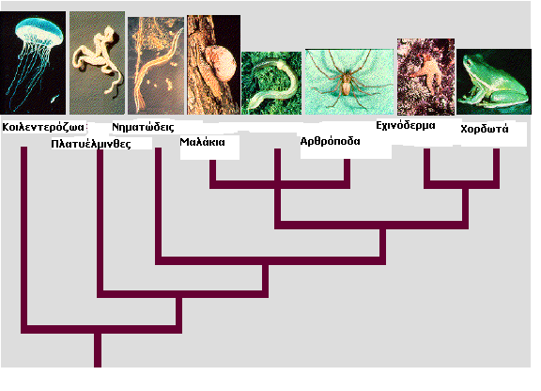
ΥΠΑΡΧΟΥΝ 8 ΣΥΝΟΜΟΤΑΞΙΕΣ, ΑΛΛΑ ΘΑ ΘΥΜΟΣΑΣΤΕ ΤΙΣ ΕΞΗΣ 4!
Μας ενδιαφέρουν Οι Συνομοταξίες: Κοιλεντερόζωα (Μέδουσα) διότι έχει Ακτινωτή Συμμετρία
Δακτυλιοσκώληκες=Αμφίπλευρη Συμμετρία
Συνομοταξία Μαλάκια: Εδώ ανήκει η Aplysia californica, Ομοταξία-Γαστερόποδα που έχει εγκέφαλο με 20.000 νευρώνες (ΝΚ)=Πειραματόζωο του καθ. Kandel.
ΚΑΙ ΦΥΣΙΚΑ ΤΑ ΧΟΡΔΩΤΑ (ΣΠΟΝΔΥΛΩΤΑ)
*Υπάρχει και η Συνομ/ξία Σπόγγοι, που απλά θα θυμόσαστε πως είναι Ζωϊκοί οργανισμοί.
Δακτυλιδ/ληκες-Annelida
Notes:
Ταξινόμιση Σφήκας: Γένος-Vespa, Είδος-vulgaris, Βασίλειο-Ζώων, Υποβασίλειο-Μετάζωα, Συνομοταξία-Αρθρόποδα, Ομοταξία-Έντομα, Τάξη-Υμενόπτερα

Slide 11
Επίπεδο οργάνωσης
Οι οργανισμοί από τώρα και στο εξής εμφανίζουν τα ακόλουθα χαρακτηριστικά :
Είναι τριπλοβλαστικοί. Δηλ. τα όργανά τους διαφοροποιούνται από τρεις εμβρυακές στιβάδες κυττάρων, το εξώδερμα, το ενδόδερμα και ανάμεσά τους το μεσόδερμα.
Εμφανίζουν αμφίπλευρη συμμετρία. Δηλ. η αριστερή και η δεξιά πλευρά του σώματός τους έχουν σχέση ειδώλου προς αντικείμενο. Εμφανίζουν πρόσθιο και οπίσθιο άκρο (κεφαλή και ουρά) -κεφαλοποίηση- καθώς και ραχιαία και κοιλιακή πλευρά. (Εξαίρεση αποτελούν τα εχινόδερμα). Αποτέλεσμα: κίνηση προς συγκεκριμένη κατεύθυνση και συγκέντρωση οργάνων στην κεφαλή.

Slide 12
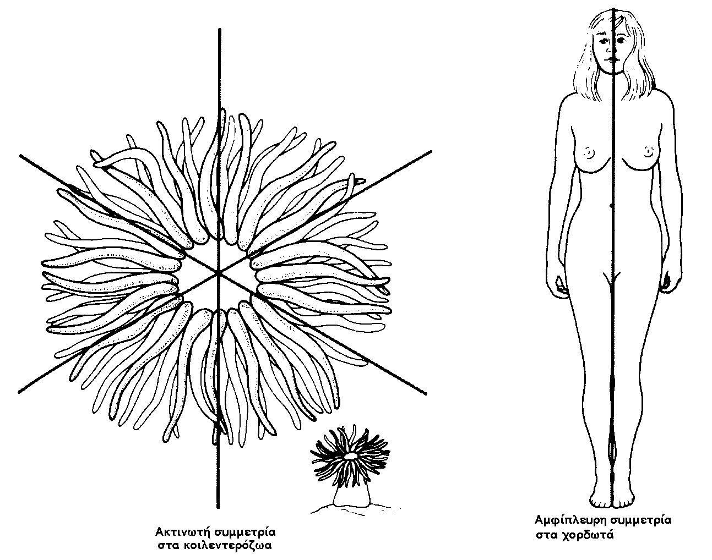
Αριστερά, ακτινωτή συμμετρία στα Κοιλεντερόζωα, δεξιά αμφίπλευρη συμμετρία στον άνθρωπο- Εμφανίζεται μετά τους Πλατυέλμινθες

Slide 13
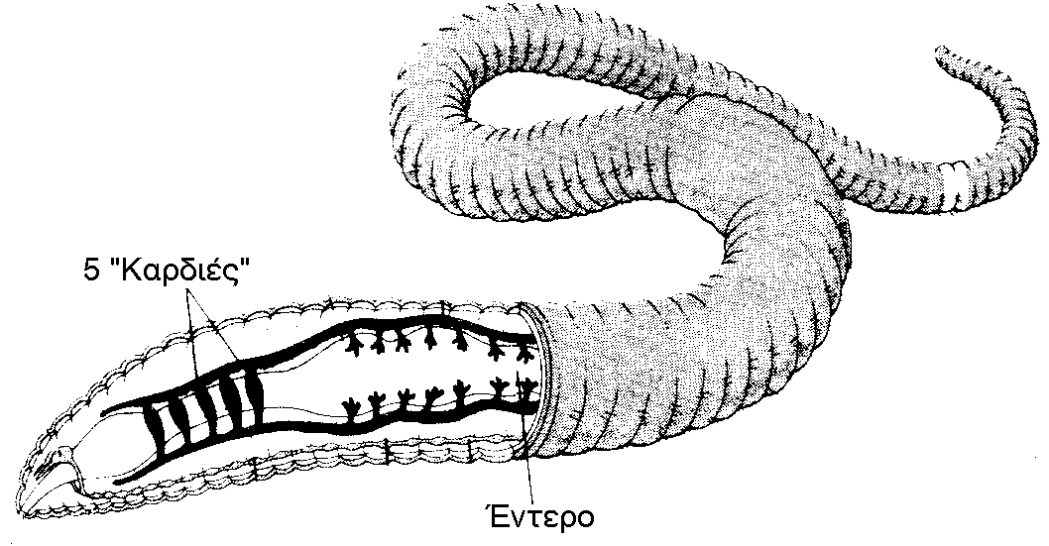
Συνομοταξια Δακτυλιδιοσκώληκες
Εικόνα 5-5: Ανατομία ενός γαιοσκώληκα, του πιό συνηθισμένου είδος των δακτυλιοσκωλήκων

Slide 14
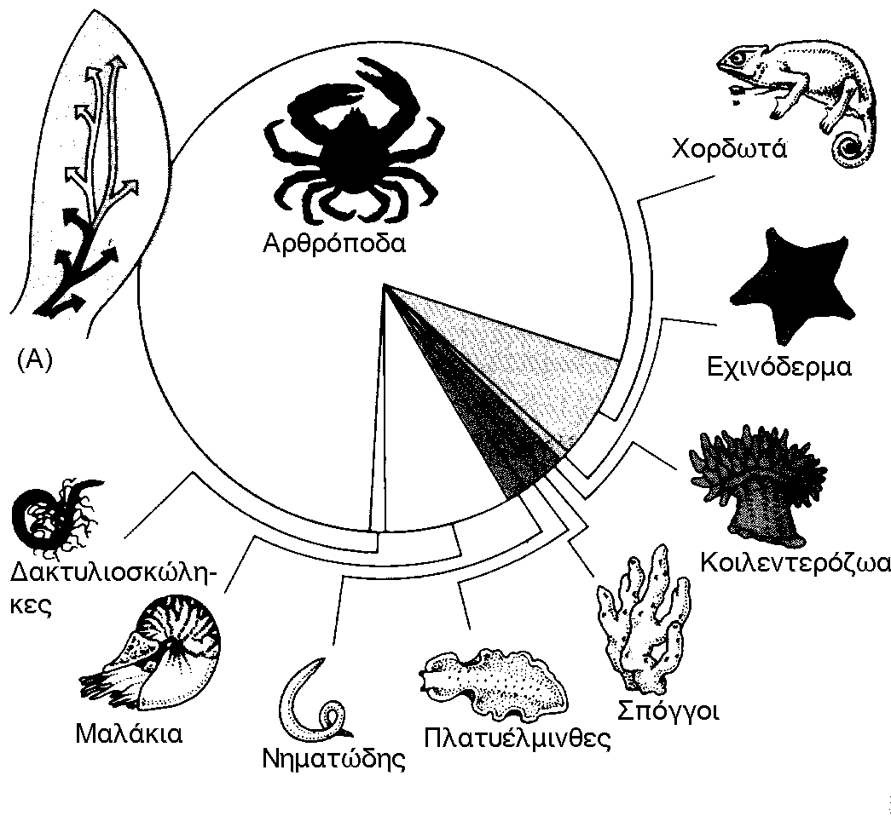
ΣΥΝΟΜΟTΑΞΙΑ: ΑΡΘΡΟΠΟΔΑ
Η συνομοταξία αυτή είναι η μεγαλύτερη ζωική ομάδα, αφού περιλαμβάνει τα 8/10 των ειδών του ζωικού βασιλείου (838.000 Είδη).
Βασικά χαρακτηριστικά:
Εξωτερικός σκελετός από χιτίνη.
Παρουσιάζουν μεταμερισμό και αρθρωτά εξαρτήματα.
Οι εξελιγμένες μορφές εμφανίζουν κεφαλή, εξοπλισμένη με όργανα μεγάλης ευαισθησίας (π.χ. σύνθετα μάτια).
Χαρακτηρίζονται και από ένα καλά ανεπτυγμένο νευρικό σύστημα, το οποίο, όπως στην περίπτωση των δακτυλιοσκωλήκων, περιλαμβάνει εγκεφαλικά γάγγλια και πρόσθια νευρική χορδή.

Slide 15

ΟμοταξΙα : Εντομα.
Tο σώμα τους χωρίζεται σε τρία πολύ χαρακτηριστικά μέρη: την κεφαλή, το θώρακα και την κοιλιά. Από το θώρακα εκφύονται ένα ή δύο ζεύγη φτερών και τρία ζεύγη ποδιών, ενώ δεν εκφύονται εξαρτήματα από την κοιλιά.Tα πιο πρωτόγονα είδη είναι άπτερα, ενώ τα μεταγενέστερα είναι φτερωτά.
Tάξη: Υμενόπτερα. Μυρμήγκια - Μέλισσες -Σφήκες. (πολλά ζουν σε κοινωνίες).
Σφήκα: Επιστημονικό όνομα Vespa auraria
SOS- Ταξινόμηση Σφήκας: Είδος: auraria, Γένος: Vespa, Τάξη: Υμενόπτερα, Ομοταξία: Έντομα, Συνομοταξία: Αρθρόποδα, Βασίλειο: Ζώων.
Notes:
Θέματα εξετάσεων SOS: 1. Πολυπληθέστερη Συνομοταξία Ζώων. 2. Ταξινόμηση Σφήκας. 3. Εικόνα Σκαθαριού και Εντόμου
ΕΠΕ: Η Σφήκα: (Α) Ανήκει στο Γένος Vespa, (B) Ανήκει στο Είδος auraria, (Γ) Ανήκει στην Ομοταξία- Έντομα, (Δ) Έχει 4 ζευγάρια πόδια, (Ε) Ανήκει στην Τάξη-Υμενόπτερα. Υποδείξτε το λάθος.

Slide 16
ΣΥΝΟΜΟTΑΞΙΑ: ΧΟΡΔΩTΑ
Περιλαμβάνει υδρόβιους και χερσαίους οργανισμούς. Χαρακτηριστικά που μοιράζονται με τ' ασπόνδυλα: Αμφίπλευρη συμμετρία, κεφάλι, σωματική κοιλότητα, πεπτικό σύστημα και μεταμέρεια.
ΣΠΟΝΔΥΛΩTΑ: Σ' αυτά, η νωτιαία χορδή έχει αντικατασταθεί στα ώριμα άτομα από σπονδυλική στήλη, ενώ ο εγκέφαλος περιβάλλεται από κρανίο. Χωρίζονται στις εξής ομοταξίες:
(Χονδρ)Ιχθύες, (Οστεο)Ιχθύες,
Αμφίβια, Ερπετά, Πτηνά, Θηλαστικά.

Slide 17
Ομοταξία: Χονδριχθύες
Είναι ψάρια με γνάθους, πτερύγια και λέπια. Έχουν χόνδρινο σκελετό. Έχουν πέντε ζευγάρια βραγχιακών σχισμών, οι οποίες δεν καλύπτονται από ειδικό επικάλυμμα. Εδώ ανήκει το σκυλόψαρο, σαρκοφάγο είδος το οποίο τρέφεται με πτώματα του βυθού, οι καρχαρίες, οι οποίοι είναι γρήγοροι κολυμβητές - σαρκοφάγοι, καθώς και τα σελάχια (σάλπες). Εδώ ανήκουν γύρω στα 600 είδη.
Ομοταξία: (Οστεο)-Ιχθυες
Έχουν οστέινο σκελετό (οστά: αποθήκες φώσφορου) και τέσσερα ζευγάρια βραγχιακών σχισμών, οι οποίες καλύπτονται με ειδικό επικάλυμμα. Εδώ ανήκουν τα σημερινά ψάρια των θαλάσσιών και γλυκών νερών (20.000 είδη) με ηλικία πολύ νεότερη των χονδριχθύων (Νεότεροι κατά 50. εκατ. χρόνια, περίπου).
Δεν έχουν εγκεφαλικό φλοιό και σχεδόν καθόλου ημισφαίρια. ΕΧΟΥΝ ΟΜΩΣ ΑΜΥΓΔΑΛΗ το οργανίδιο των συναισθημάτων και του ΦΟΒΟΥ (σε πρώϊμη μορφή, που θα την δούμε πιο αναλυτικά στον Άνθρωπο).
Notes:
ΔΕΝ ΕΧΟΥΝ ΗΜΙΣΦΑΙΡΙΑ ΣΤΟΝ ΕΓΚΕΦΑΛΟ

Slide 18
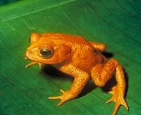
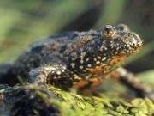
Ομοταξία: Αμφίβια (Amphibia)
Rana temporaria= βάτραχος
Είναι οργανισμοί οι οποίοι περνούν μέρος της ζωής τους στο νερό και το άλλο μέρος στην ξηρά.
Επιστροφή στο υδάτινο περιβάλλον για εξωτερική γονιμοποίηση. Οι υδρόβιες προνύμφες (γυρίνοι) υφίστανται μια μεταμόρφωση σε χερσαία ώριμα άτομα. Έτσι, ενώ οι γυρίνοι αναπνέουν με βράγχια, τα ώριμα άτομα αναπνέουν με πνεύμονες.
Τρίτωνες
Σαλαμάνδρες
Bάτραχοι και οι Φύνοι, στους οποίους η ουρά περιορίζεται στο στάδιο του γυρίνου.
ΚΝΣ: ΔΕΝ Έχουν εγκέφαλο με ημισφαίρια αλλά μόνο στοιχεία Εγκεφαλικού φλοιού)
Bufo fufo (Φρύνος)

Slide 19
Ομοταξία: Αμφίβια (Amphibia)
Είναι οργανισμοί οι οποίοι περνούν μέρος της ζωής τους αποκλειστικά στο νερό αναπνέοντας με βράγχια και το άλλο μέρος στην ξηρά αναπνέοντας με πνεύμονες. [Μπαίνουν στο νερό για να μη στεγνώσει το δέρμα τους αλλά για λίγο].
Επιστροφή στο υδάτινο περιβάλλον για εξωτερική γονιμοποίηση. Οι υδρόβιες προνύμφες (γυρίνοι) υφίστανται μια μεταμόρφωση σε χερσαία ώριμα άτομα. Έτσι, ενώ οι γυρίνοι αναπνέουν με βράγχια, τα ώριμα άτομα αναπνέουν με πνεύμονες.
Τρίτωνες, Σαλαμάνδρες, Bάτραχοι και οι Φρύνοι, στους οποίους η ουρά περιορίζεται στο στάδιο του γυρίνου.
Οι ΟΜΟΤΑΞΙΕΣ Αμφίβια και Ερπετά έχουν στοιχεία μόνο Εγκεφαλικού Φλοιού.
ΕΠΕ: Η Ομοταξία Αμφίβια: (Α) Ανήκει στη Συνομοταξία Σπονδυλωτά/Χορδωτά, (Β) Περιλαμβάνει το Βάτραχο (Γένος-Rana, (Γ) Περιλαμβάνει το Φρύνο (Γένος-Bufo), (Δ) Ονομάζονται έτσι διότι μπορούν να ζήσουν και στο νερό και στην ξηρά. (Ε) Περιλαμβάνουν το στάδιο του Γυρίνου. Υποδείξτε το λάθος.

Slide 20
Ομοταξία: Ερπετά (Reptilia)
Είναι χερσαία ζώα με ξηρό δέρμα το οποίο φέρει λέπια.
Η αναπνοή γίνεται αποκλειστικά με πνεύμονες.
ΚΝΣ: Έχουν εγκέφαλο με μικρά ημισφαίρια (στοιχεία Εγκεφαλικού φλοιού) χωρίς πτυχώσεις.
Έχουν τρίχωρη καρδιά και 2 ζευγάρια πόδια (σε μερικά λείπουν).
Η γονιμοποίηση είναι εσωτερική και τα αυγά τους φέρουν κέλυφος.
Εδώ ανήκουν οι χελώνες, οι κροκόδειλοι, τα φίδια, οι σαύρες.
OXIA: Vipera ammodytes
Notes:
ΕΠΕ: Η Οχιά (Α) Ανήκει στο γένος Vipera, (B) Ανήκει στην Ομοταξία Ερπετά, (Γ) Έχει Εγκέφαλο με πτυχώσεις, (Δ) Συνομοταξία Σπονδυλωτά (Χορδωτά. Υποδείξτε το λάθος

Slide 21
Ομοταξία: Πτηνά (Aves)
Μοιάζουν σε αρκετά σημεία με τα ερπετά, αλλά:
Τα λέπια έχουν αντικατασταθεί με φτερά, ενώ τα μπροστινά πόδια έχουν γίνει φτερούγες.
Έχουν αεροφόρους σάκους και αεροφόρα οστά.
Έχουν αυγά με σκληρό κέλυφος και σαγόνια χωρίς δόντια που καλύπτονται με σκληρό ράμφος.
Είναι ομοιόθερμα με τετράχωρη καρδιά.
ΚΝΣ: Ανεπτυγμένα ημισφαίρια, χωρίς πτυχώσεις. Εκφυλισμένος οπτικός λοβός.
Υπάρχουν γύρω στα 9.000 είδη.

Slide 22
Ομοταξία: Θηλαστικά (Mammalia)
Tο δέρμα τους φέρει τρίχες (μόνωση-σταθερή θερμοκρασία- Ομοιόθερμα)
Τα νεογνά τρέφονται με γάλα που εκκρίνουν ειδικοί αδένες, οι μαστοί.
Έχουν 4 είδη δοντιών (κοπτήρες - κυνόδοντες - προγομφίοι - γομφίοι).
Τετράχωρη καρδιά.
Έχουν ανεπτυγμένη σεξουαλική συμπεριφορά και χαρακτηρίζονται από τη φροντίδα των νεογέννητων.
Πολύ ανεπτυγμένο νευρικό σύστημα και αισθήσεις. Αυξανόμενο μέγεθος εγκεφάλου, με ανεπτυγμένα ημισφαίρια και πτυχώσεις.

Slide 23
Tάξη Μονοτρήματα. Πρωτόγονα θηλαστικά τα οποία γεννούν αυγά, αλλά θηλάζουν. Απαντούν στην Αυστραλία. Εδώ ανήκουν ο ορνιθόρυγχος και ο μυρμιγκοφάγος (Εchidna), που εξωτερικά μοιάζει με σκαντζόχοιρο.
Tάξη Μαρσιποφόρα: Φέρουν μάρσιπο (σακούλα). Τα νεαρά άτομα, τα οποία είναι μικρογραφίες των ώριμων ατόμων, μεταναστεύουν στο μάρσιπο, όπου τρέφονται θηλάζοντας από τους μαστούς. Καγκουρώ, κοάλα.
Υπερ-Tάξη Ευθήρια: Έχουν πραγματικό πλακούντα. Tα μικρά γεννιούνται σε ανεπτυγμένη μορφή. Περιλαμβάνονται πολλές υποκατηγορίες :
Εντομοφάγα: Tυφλοπόντικοι, σκαντζόχοιροι.
Tρωκτικά: Ποντικοί, αρουραίοι, σκίουροι.
Λαγόμορφα: Κουνέλια. Σαρκοφάγα: Αρκούδα, αλεπού, γάτα, σκύλος.
Αρτιοδάκτυλα: Αγελάδες, πρόβατα, χοίροι κ.α.
Τάξη-Περισσοδάκτυλα: Άλογο (Equs caballus), γαϊδούρι (Equs asinus).
Πτερυγιόποδα: Φώκιες. Προβοσκιδοειδή: Ελέφαντας.
Χειρόπτερα: Νυχτερίδες.
Τάξη Πρωτεύοντα: Πίθηκοι, άνθρωπος (Homo sapiens).
Κητώδη: Φάλαινες, δελφίνια.

Slide 24
Η επιστημονική ονομασία του ανθρώπου είναι Homo sapiens.
Να τον κατατάξετε συστηματικά.
Βασίλειο: Ζώων
Υποβασίλειο: Μετάζωα
Συνομοταξία: Χορδωτά
Ομοταξία: Θηλαστικά
Τάξη: Ευθήρια
Γένος: Equs
Είδος: caballus
Equs caballus, Equs asinus
Notes:
SOS-SOS!!!!!Ταξινόμηση Ανθρώπου, Αλόγου, Γαϊδουριού, βατράχου, Οχιάς, Γάτας, Σφήκας.
Από Φυτά: Spirogyra, πεύκο, καλαμπόκι, στάρι, φασολιά.

Slide 25
Νευρικό Σύστημα
Ποιος είναι ο ρόλος του Νευρικού Συστήματος;
Το ΝΣ είναι ένα υπολογιστικό και επικοινωνιακό σύστημα εξειδικευμένων κυττάρων για να μπορεί ένας ζωντανός οργανισμός (ζωϊκός) να αντιλαμβάνεται γρήγορα το περιβάλλον, να το αναλύει, για να μπορεί να μετακινήσει το σώμα με τον κατάλληλο τρόπο και στον κατάλληλο χρόνο. Για να γίνει αυτό, τα νευρικά συστήματα έχουν γενικά δύο αρχές σχεδιασμού: Τα Νευρικά Δίχτυα και τα Γάγγλια.

Slide 26
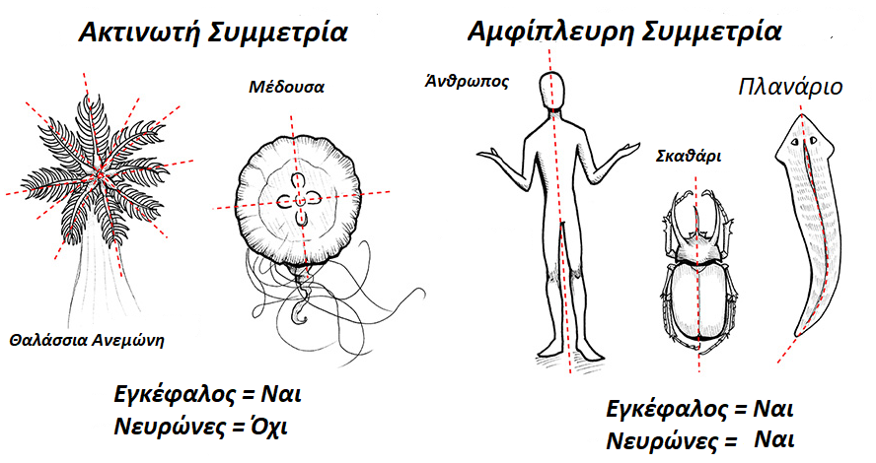
Είδη Συμμετρίας: Έννοια που συνοδεύει την εξέλιξη των ΝΣ.
Στην ακτινωτή συμμετρία το ζώο μπορεί
Να χωριστεί σε πολλά ίδια μισά
Στην Αμφίπλευρη: Μόνο μία περίπτωση χωρισμού σε δύο ίδια μισά. Συνοδεύεται συνήθως από την Κεφαλοποίηση

Slide 27
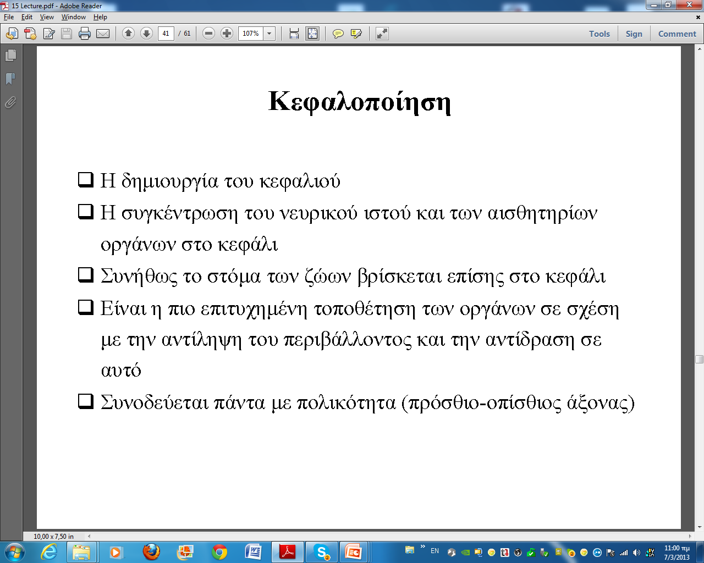

Slide 28
Είδη Συμμετρίας- Συνέχεια
Ένας γενικός κανόνας είναι ότι τα ζώα με Ακτινωτή Συμμετρία (Μέδουσα, ανεμώνες, Ύδρα) έχουν νευρικά δίχτυα, όπως ονομάζεται μια γενική κατανομή των νευρώνων σε όλο το σώμα. Τα ζώα με Αμφίπλευρη συμμετρία (έντομα, σκουλήκια, άνθρωποι), ωστόσο, έχουν συλλογές νευρώνων ομαδοποιημένες σε γάγγλια, ενώ συχνά, υπάρχει μια συγκέντρωση από γάγγλια στο πρόσθιο μέρος του ζώου που σχηματίζουν ένα μεγαλύτερο Γάγγλιο που ονομάζεται "εγκέφαλος".
Βέβαια, η Βιολογία είναι μια επιστήμη γνωστή, για την ύπαρξη εξαιρέσεων. Το ίδιο συμβαίνει και στην οργάνωση του νευρικού συστήματος. Ένας Αστερίας, λ.χ. έχει ακτινωτή συμμετρία, αλλά δεν έχει νευρικό δίχτυο. Επιπλέον, δεν έχουν όλα τα ζώα νευρικά συστήματα, όπως αυτό συμβαίνει στα Ποροφόρα (Σπόγγοι, δηλ. σφουγγάρια).

Slide 29
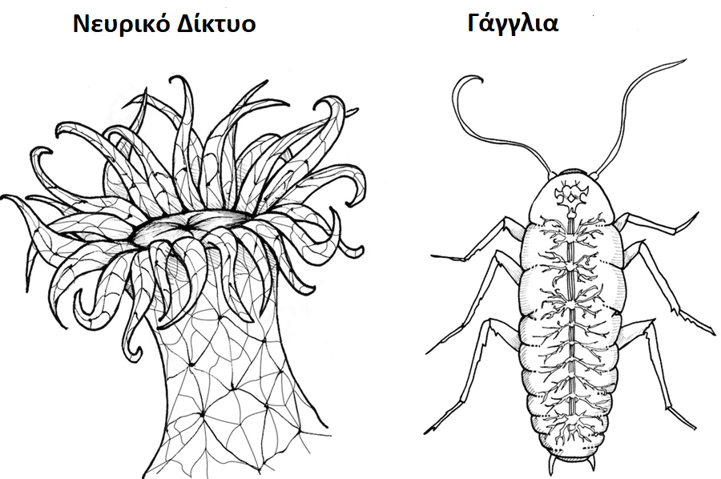
Από το Νευρικό Δίκτυο στα Γάγγλια
Όπως βλέπετε στη Συνομοταξία των Αρθροπόδων-Ομοταξία Έντομα (Γιατί είναι έντομο????), Υπάρχουν και ο Εγκέφαλος και τα Γάγγλια.

Slide 30
Α. Οι σημαντικότεροι σταθμοί στην εξέλιξη του ΝΣ των ζώων, γενικά: 1^{ο} Στάδιο: Από τους Σπόγγους στα Σπονδυλωτά.
Οι σημαντικότεροι σταθμοί στην εξέλιξη του ΝΣ των ζώων γενικά μπορούμε να πούμε πώς είναι οι εξής:
Αρχικά μετάβαση από τo ΥΠΟΒΑΣΙΛΕΙΟ Πρωτόζωα στο ΥΠΟΒΑΣΙΛΕΙΟ Μετάζωα: δηλαδή από το μονοκύτταρο (όπου ένα κύτταρο εκτελεί όλες τις λειτουργίες) στο πολυκύτταρο. Με τον τρόπο αυτό επιτρέπεται ο σχηματισμός ειδικών κυττάρων, των νευρικών (ΝΚ). Σε πρώτη φάση, στους Σπόγγους (Συνομοταξία Σπόγγοι, που είναι ακίνητοι ζωϊκοί οργανισμοί) το ΝΣ είναι διάχυτο και χωρίς ΚΑΜΙΑ Συμμετρία.
Ακολουθεί το στάδιο της Ακτινωτής Συμμετρίας στη Συνομοταξία των ΚΟΙΛΕΝΤΕΡΟΖΩΩΝ (Μέδουσες).
Στη συνέχεια βασικό βήμα αποτέλεσε το πέρασμα από την ακτινωτή συμμετρία στην αμφίπλευρη συμμετρία και τη δυνατότητα, έτσι, δημιουργίας ενός κέντρου συντονισμού. Έχουμε δηλαδή συγκέντρωση οργάνων στην κεφαλή (κεφαλοποίηση) και κίνηση προς συγκεκριμένη κατεύθυνση (ΣΥΝΟΜΟΤΑΞΙΑ ΠΛΑΤΥΕΛΜΙΝΘΕΣ= ΠΡΩΤΟΓΟΝΑ ΣΚΟΥΛΙΚΙΑ). Αρχικά ο εγκέφαλος έχει τη μορφή Γαγγλίων (εμφάνιση ομάδων κυττάρων που φτιάχνουν ΚΑΙ ένα στοιχειώδη εγκέφαλο και είναι ΚΑΙ διάχυτα στο σώμα του ζώου) όπως συνέβη στη ΣΥΝΟΜΟΤΑΞΙΑ ANNELIDES δηλ. ΔΑΚΤΥΛΙΟΣΚΩΛΗΚΕΣ.
Μετάβαση, από τα Γάγγλια στο σχηματισμό κανονικού Εγκεφάλου, όπως στην περίπτωση της ΣΥΝΟΜΟΤΑΞΙΑΣ ΜΑΛΑΚΙΑ (θα έχετε ακούσει για την εξυπνάδα των Χταποδιών!!,[Aplysia….]SOS!
ΣΥΝΟΜΟΤΑΞΙΑΣ ΑΡΘΡΟΠΟΔΑ με την ΟΜΟΤΑΞΙΑ ΕΝΤΟΜΑ, όπως οι Μέλισσες και τα Μυρμήγκια (Εξελιγμένη κίνηση).
Notes:
ΖΗΤΗΜΑ 2^{Ο}: Υποδείξτε τη σωστή αντιστοιχία για κάθε μία Συνομοταξία και την αντίστοιχη ιδιότητα: 1-Σπόγγοι, 2-Κοιλεντεροζωα, 3-Πλατυέλμινθες, 4-Δακτυλιοσκώληκες, 5- Μαλάκια και Αρθρόποδα. 6- Σπονδυλωτά.
Α. Ακτινωτή Συμμετρία, Β. Ασυμμετρία, Γ. Αμφίπλευρη Συμμετρία και Κεφαλοποίηση, Δ. Διαμορφωμένος Εγκέφαλος και Γάγγλια. Ε. Νωτιαίος Μυελός και Εξελιγμένος Εγκέφαλος. ΣΤ΄. Γάγγλια.

Slide 31
2^{ο} Στάδιο: Εξέλιξη του Εγκεφάλου στη Συνομοταξία των Χορδωτών (Σπονδυλωτα): Από τα ψάρια στον Άνθρωπο.
Συνοπτικά, θα μπορούσαμε να πούμε πως στο 2^{ο} Στάδιο Εξέλιξης του ΝΣ των Ζώων οι σημαντικοί σταθμοί είναι:
Από τους Ιχθύς στα Πρώτα Θηλαστικά), [4-5 επιμέρους βήματα!!!]
Εξέλιξη του Εγκεφάλου στα Θηλαστικά: Η περίπτωση των Πρωτευόντων [3 επιμέρους βήματα:
Πρώτα Θηλαστικά= πτυχώσεις χωρίς περιοχές Broca/Wernicke,
Χιμπαντζής= έχει και Broca και Wernicke χωρίς Τοξοειδή Δέσμη,
Homo sapiens = Broca και Wernicke + Τοξοειδής Δέσμη.] Παράλληλα,
ανάπτυξη του όγκου του Εγκεφάλου + ανάπτυξη ειδικών δομών, όπως
η Αμυγδαλή και ο Ιππόκαμπος.

Slide 32
Β΄ Ποιοι είναι οι σημαντικότεροι σταθμοί στην εξέλιξη του ΝΣ της Συνομοταξίας των Σπονδυλωτών; [Ζήτημα 2^{ο}, 20%]
Ξεκίνησε με τα Ψάρια (Ομοταξία Ιχθύες), τα οποία δεν έχουν εγκεφαλικό φλοιό και σχεδόν καθόλου ημισφαίρια. ΕΧΟΥΝ ΟΜΩΣ ΑΜΥΓΔΑΛΗ το οργανίδιο των συναισθημάτων και του ΦΟΒΟΥ (σε πρώϊμη μορφή, που θα την δούμε πιο αναλυτικά στον Άνθρωπο).
Στη συνέχεια, οι ΟΜΟΤΑΞΙΕΣ Αμφίβια και Ερπετά έχουν στοιχεία μόνο Εγκεφαλικού Φλοιού.
Στην Ομοταξία Πτηνά έχουμε αυτή την περιοχή ανεπτυγμένη, αλλά χωρίς πτυχώσεις. Επίσης, έχουμε σημαντική αύξηση του Όγκου (βοηθιέται και από τον εκφυλισμό του Οσφρητικού λοβού), μαζί με την εμφάνιση του Ιππόκαμπου.
Ομοταξία Θηλαστικά: Στα πρώτα Θηλαστικά έχουμε νωτιαίο μυελό και εγκεφαλικό φλοιό με ανεπτυγμένες πτυχώσεις, μεγαλύτερη αναλογία βάρους Εγκεφάλου/σώματος, ανάπτυξη του Οσφρητικού λοβού (και της όσφρησης), μαζί με την ανάπτυξη του Ιππόκαμπου.
Ανεπτυγμένα θηλαστικά-Πρωτεύοντα (Χιμπαντζής): Εμφάνιση περιοχών Broca και Wernicke, χωρίς διασύνδεση.
Homo sapiens: Διασύνδεση περιοχών Broca και Wernicke, μέσω της Τοξοειδούς Δέσμης.

Slide 33
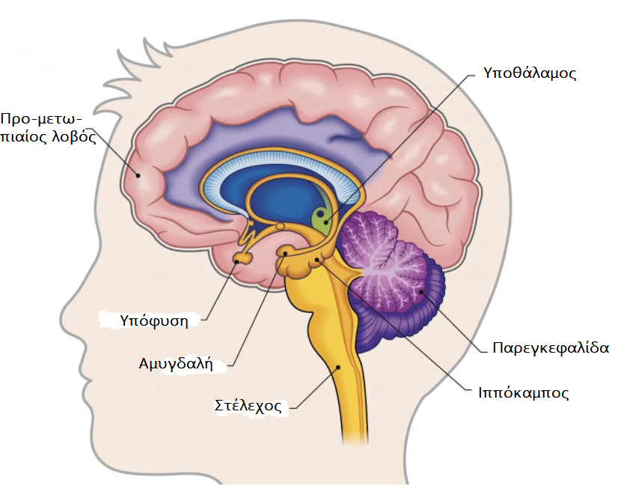
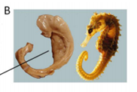
ΙΠΠΟΚΑΜΠΟΣ: το όργανο της μνήμης
Ο ιππόκαμπος ονομάστηκε έτσι επειδή το σχήμα του μοιάζει αόριστα με τον αντίστοιχο θαλάσσιο οργανισμό. Είναι υπεύθυνος για την κωδικοποίηση της μακροπρόθεσμης μνήμης του ανθρώπου.
Ο ιππόκαμπος είναι αυτός που βοηθά τον άνθρωπο να «πλοηγείται» στο χώρο. Πρόκειται για ένα από τα παλαιότερα φυλογενετικά τμήματα του εγκεφάλου και αποτελεί μέρος του μεταιχμιακού συστήματος. Συμμετέχει στη μεταφορά πληροφοριών από τη βραχυπρόθεσμη μνήμη στη μακροπρόθεσμη. Οι άνθρωποι που έχουν εκτεταμένες διμερείς βλάβες στον ιππόκαμπο εμφανίζουν αδυναμία να σχηματίζουν ή να συγκρατούν πληροφορίες.
Notes:
(ΕΠΕ): Κάποιο άτομο που έχει βαριά αφασία μνήμης, κατά πάσα πιθανότητα έχει κάποια βλάβη (Α) στο νωτιαίο μυελό, (Β) στην παρεγκεφαλίδα, (Γ) στον Ιππόκαμπο, (Δ) στην περιοχή Broca, (E) σε όλα αυτά.

